Slide 1

ANÁLISIS EXPLORATORIO · PROYECTO 2
Charting Student Math
Misunderstandings
Procesamiento del lenguaje natural para identificar patrones de razonamiento matemático
Integrantes
Curso y contexto
Jorge Gabriel Palacios Sales
Pablo Daniel Barillas Moreno
Roberto Emiliano Otoniel Camposeco Torres
Abby Sofia Donis Agreda
CC3084 · Data Science
Sección 10 · Universidad del Valle de Guatemala
Semestre II · 2026
Fuente de datos: competencia MAP de Kaggle

Slide 2
SITUACIÓN PROBLEMÁTICA
Una respuesta correcta no garantiza comprensión
El reto educativo
El reto analítico
La oportunidad
Dos estudiantes pueden seleccionar la misma opción y justificarla con razonamientos distintos. La corrección binaria pierde la señal pedagógica contenida en el lenguaje.
Las explicaciones son breves, desbalanceadas, dependientes de la pregunta y combinan lenguaje natural con símbolos matemáticos.
Clasificar categoría y concepción errónea permite priorizar retroalimentación y descubrir patrones sin sustituir el juicio docente.
MAP · Análisis Exploratorio · UVG
02

Slide 3
PLANTEAMIENTO
Pregunta científica y unidad de análisis
¿Qué patrones textuales y contextuales distinguen las categorías de respuesta y las concepciones erróneas en las explicaciones estudiantiles?
Unidad
Contexto
Resultado
Una respuesta estudiantil a una pregunta de opción múltiple.
QuestionText + MC_Answer + StudentExplanation.
Category y, cuando aplica, Misconception.
MAP · Análisis Exploratorio · UVG
03

Slide 4
OBJETIVOS
Objetivos medibles del análisis
Objetivo general
Caracterizar la estructura, calidad, desbalance y señales lingüísticas del conjunto MAP para fundamentar un pipeline de clasificación reproducible.
01 · Describir
02 · Explorar
03 · Decidir
Cuantificar observaciones, variables, tipos, faltantes y duplicados.
Comparar distribuciones, relaciones por pregunta y marcadores léxicos.
Traducir los hallazgos en validación, preprocesamiento y modelos candidatos.
MAP · Análisis Exploratorio · UVG
04

Slide 5
DESCRIPCIÓN DE LOS DATOS
Perfil verificado de los datos
36,696
15
49
35
65
RESPUESTAS
PREGUNTAS
OPCIONES ÚNICAS
MISCONCEPTIONS
TARGETS COMPUESTOS
Esquema de entrenamiento
Integridad
row_id · QuestionId · QuestionText · MC_Answer · StudentExplanation · Category · Misconception
0 duplicados de fila completa. Existen 736 duplicados al excluir row_id y 970 textos repetidos; se controlan por grupos durante la validación.
MAP · Análisis Exploratorio · UVG
05

Slide 6
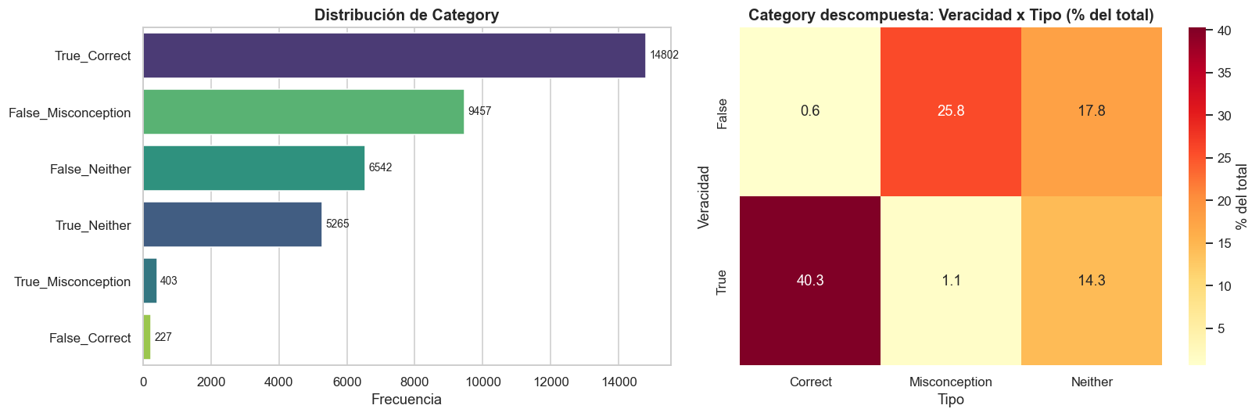
VARIABLE OBJETIVO
La categoría combina dos decisiones
Resultado
Ruta
Uso
40.34% True_Correct.
Tipo × Correctness.
Modelado jerárquico.
MAP · Análisis Exploratorio · UVG
06

Slide 7
LIMPIEZA Y PREPROCESAMIENTO
Los nulos son estructurales, no aleatorios
26,836
73.13%
100%
MISSING MISCONCEPTION
DEL TOTAL
COINCIDE CON NO-MISCONCEPTION
Decisión
Preprocesamiento
Conservar el nulo como estado semántico. No imputar una concepción errónea donde la categoría indica que no existe.
Normalizar espacios y Unicode sin borrar números, operadores, signos o negaciones; esas marcas pueden cambiar el razonamiento.
MAP · Análisis Exploratorio · UVG
07

Slide 8
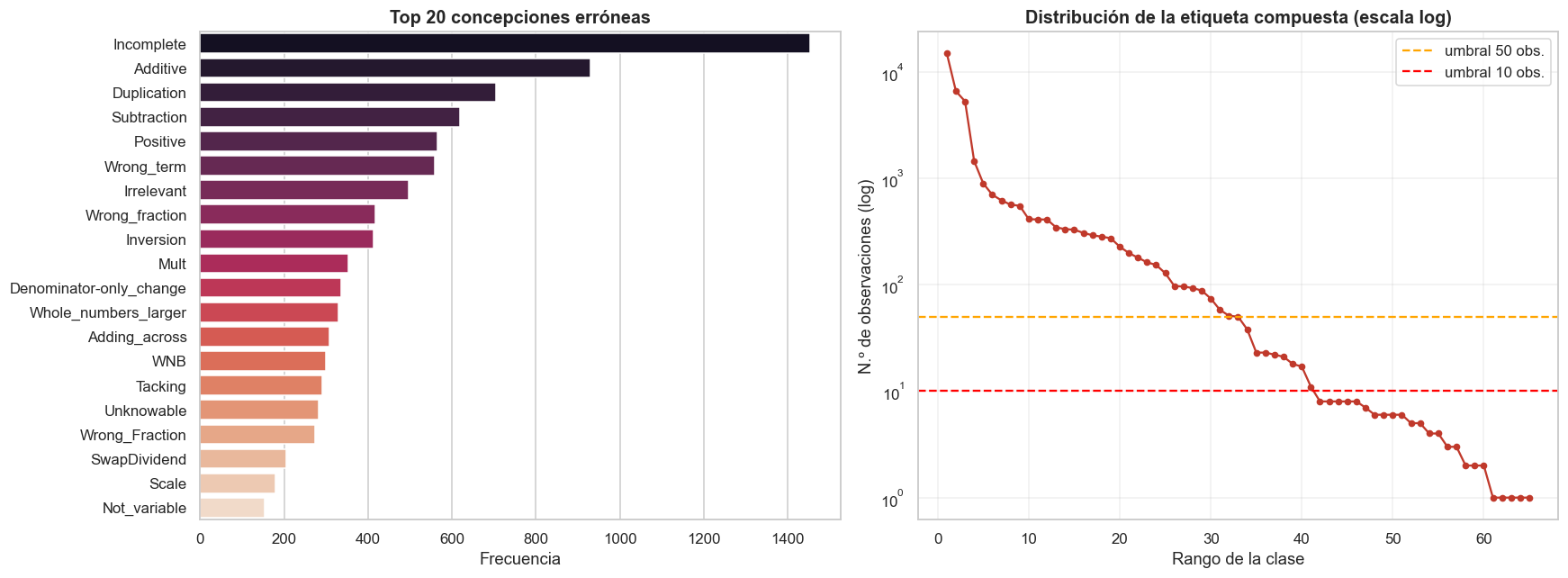
DESBALANCE
La etiqueta compuesta presenta una cola larga
32 clases
tienen menos de 50 casos
24 clases
tienen menos de 10 casos
Implicación
Usar macro F1, MAP@3, pesos y análisis por clase.
MAP · Análisis Exploratorio · UVG
08

Slide 9
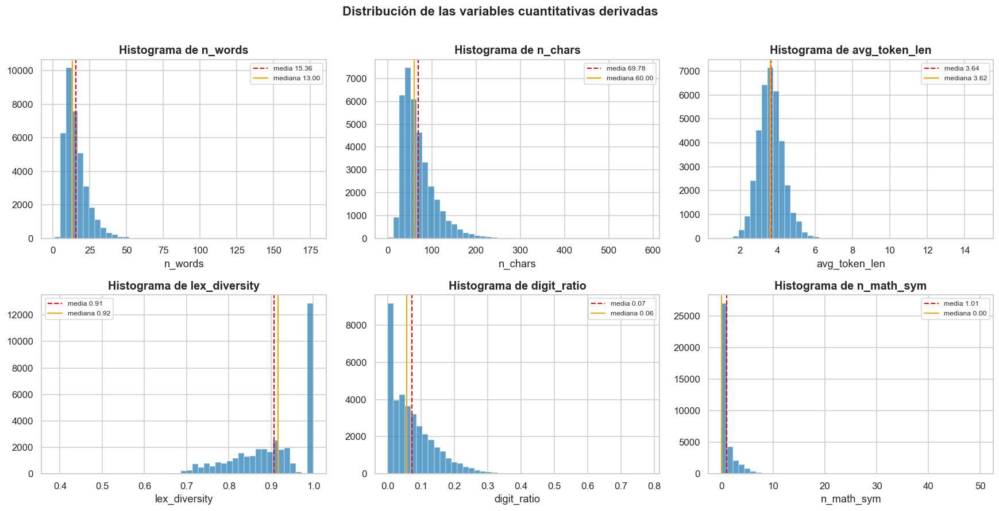
VARIABLES TEXTUALES
Explicaciones breves, pero heterogéneas
13
MEDIANA DE PALABRAS
15.36
MEDIA DE PALABRAS
177
MÁXIMO
MAP · Análisis Exploratorio · UVG
09

Slide 10
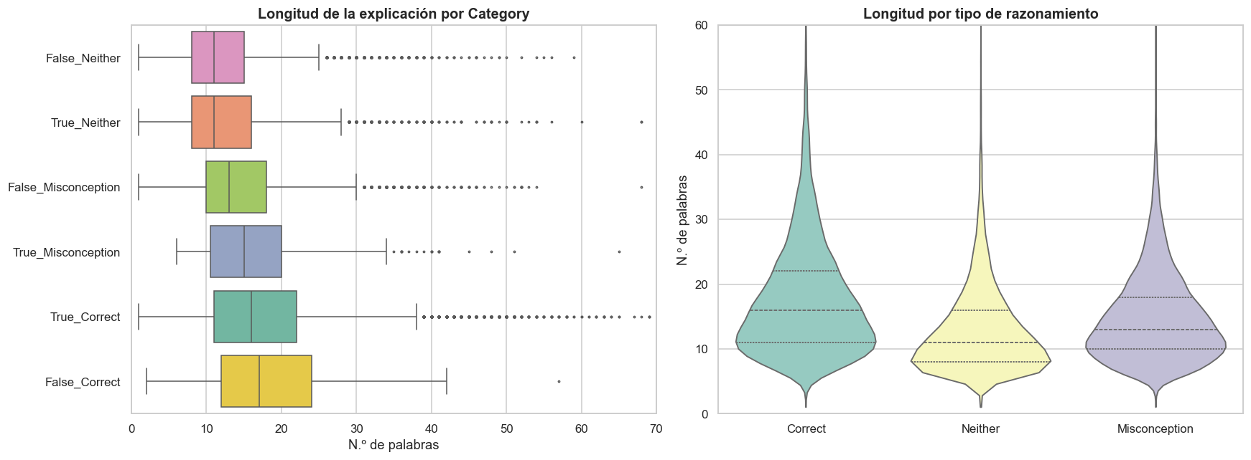
OUTLIERS
Los valores extremos contienen señal potencial
No eliminar automáticamente
Una explicación extensa puede reflejar duda, justificación detallada o copia.
Sí auditar
Revisar casos extremos, truncamiento y robustez del tokenizador.
MAP · Análisis Exploratorio · UVG
10

Slide 11
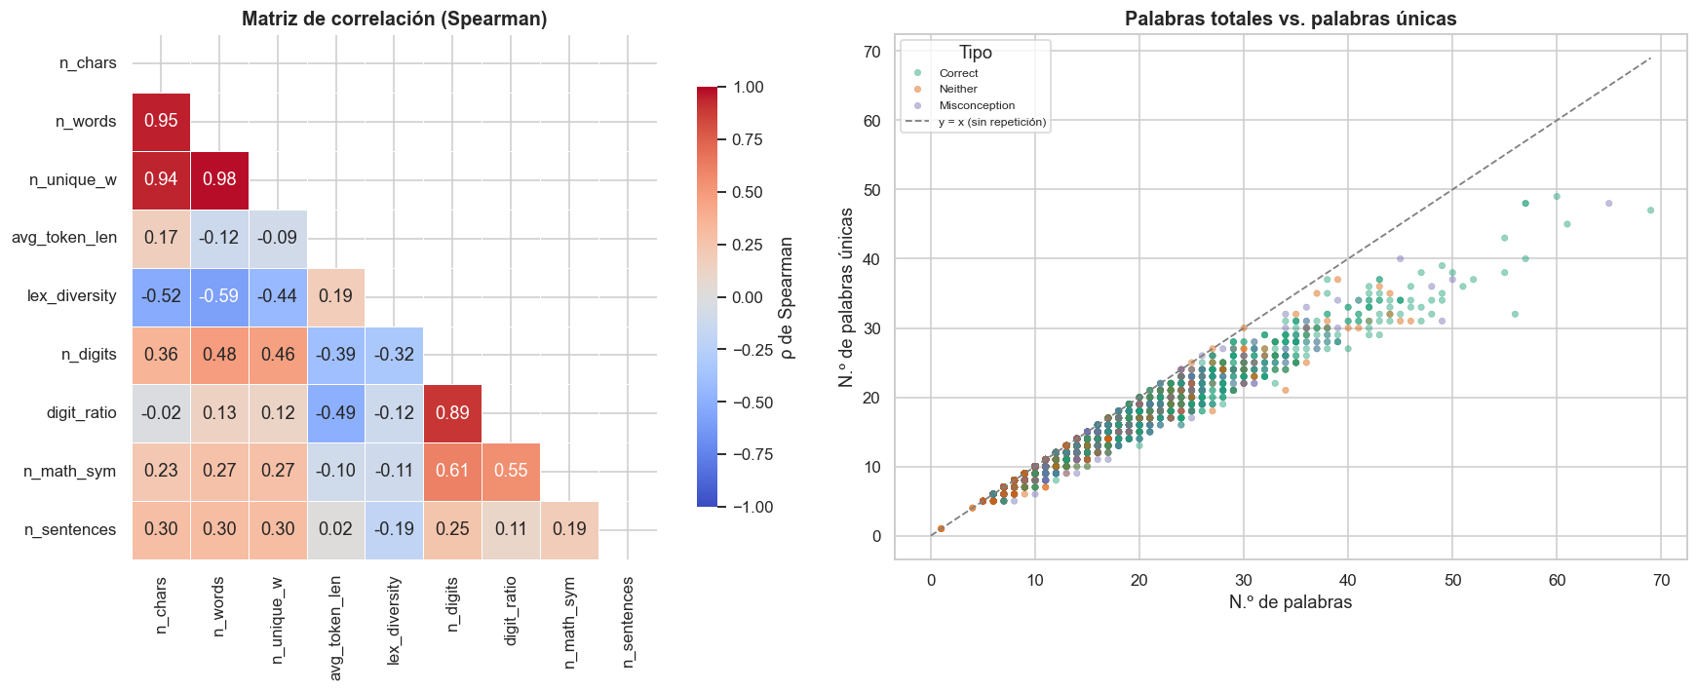
RELACIONES
Longitud y diversidad no significan lo mismo
Relación clave
Diversidad léxica vs. palabras: ≈ −0.59.
Lectura
Las respuestas largas repiten más vocabulario; ninguna variable aislada explica la etiqueta.
MAP · Análisis Exploratorio · UVG
11

Slide 12
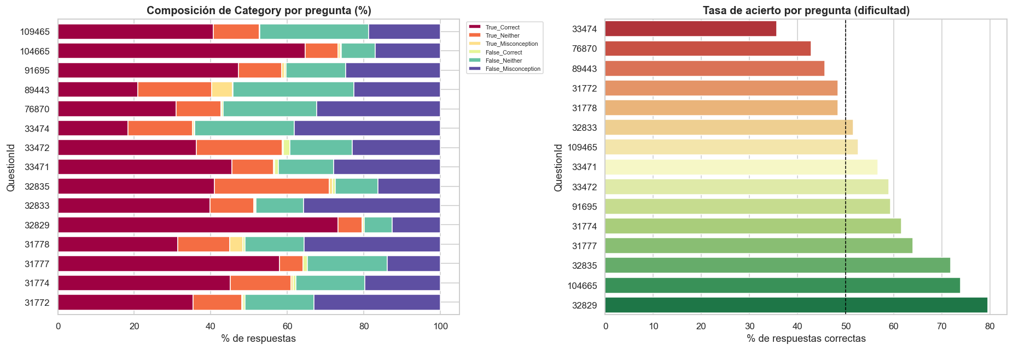
CRUCES CATEGÓRICOS
El contexto de la pregunta cambia el problema
Rango
35.7%–79.6% de True_Correct.
Cuidado
QuestionId ayuda en preguntas conocidas, pero el ID crudo no generaliza a nuevas.
32 de 35 concepciones erróneas aparecen en una sola pregunta.
MAP · Análisis Exploratorio · UVG
12

Slide 13
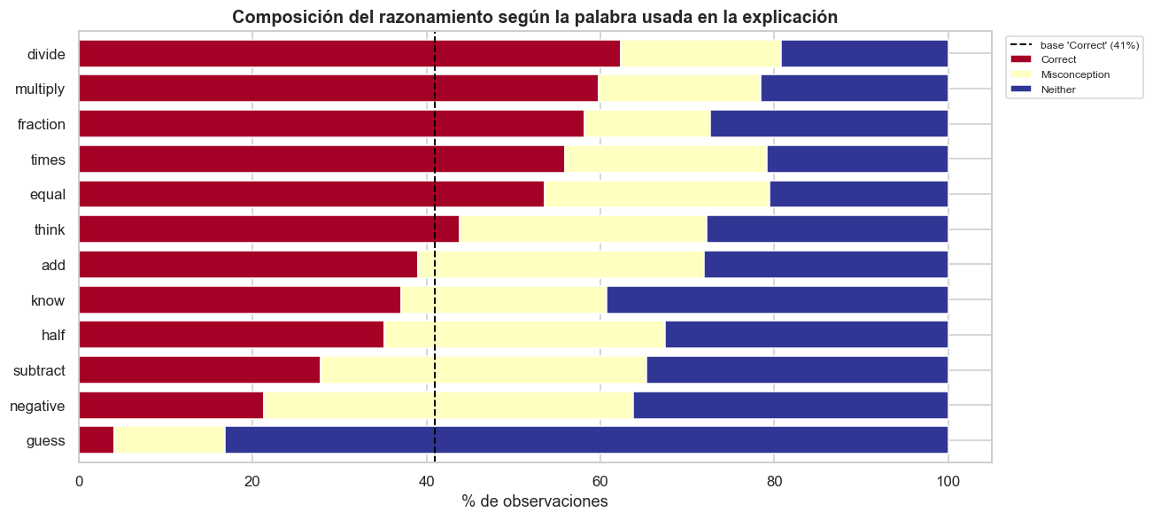
LENGUAJE
Los marcadores léxicos son señales, no explicaciones
Ejemplos
divide · multiply · denominator · because
Interpretación
Su frecuencia cambia por categoría, pero debe evaluarse junto con pregunta, opción y explicación.
MAP · Análisis Exploratorio · UVG
13

Slide 14
REVISIÓN BIBLIOGRÁFICA
De líneas base interpretables a modelos contextuales
1 · Baseline
2 · Modelo principal
3 · Experimento
TF–IDF de palabras y caracteres con regresión logística y SVM.
Ventaja: costo bajo, transparencia y referencia fuerte para texto corto.
BERT/DeBERTa con pregunta, opción y explicación; salida multitarea para categoría y misconception.
Ventaja: contexto semántico.
MathBERT o adaptación de dominio, ensamble calibrado y ranking top–3.
Condición: mejora consistente y costo justificable.
MAP · Análisis Exploratorio · UVG
14

Slide 15
SÍNTESIS
Cinco hallazgos que condicionan el modelado
• Desbalance severo: 32 de 65 targets tienen menos de 50 ejemplos.
• Dependencia contextual: casi todas las misconceptions están ligadas a una pregunta.
• Nulos semánticos: 73.13% de Misconception representa ausencia legítima.
• Duplicación: 736 registros coinciden al excluir row_id.
• Texto corto y ruidoso: mediana 13 palabras; conservar notación matemática.
MAP · Análisis Exploratorio · UVG
15

Slide 16
DISEÑO EXPERIMENTAL
Dos validaciones responden preguntas distintas
StratifiedKFold
GroupKFold por QuestionId
Escenario principal: rendimiento en nuevas respuestas a preguntas conocidas. Estratificar por etiqueta compuesta y agrupar duplicados.
Prueba de transferencia: extrapolación a preguntas no vistas. Reportarla por separado porque muchas etiquetas son específicas de pregunta.
Métricas: MAP@3 + macro F1 + desempeño por pregunta/clase + calibración
MAP · Análisis Exploratorio · UVG
16

Slide 17

TRAZABILIDAD
Repositorio reproducible y entregables
Evidencia
Presentación
• Notebook ejecutable
• Datos versionados localmente
• 7 figuras persistidas
• Informe EDA en PDF/TeX
• Revisión bibliográfica APA
• README y documento del repo
• HTML navegable
• PowerPoint editable
• Rutas relativas a report/assets
• Dependencias fijadas
• Cifras verificadas contra train.csv
github.com/DanielBarillasM/
Proyecto-2_Grupo-1_DS_Sec-10
MAP · Análisis Exploratorio · UVG
17

Slide 18
CONCLUSIÓN
Comprender el error requiere
leer el razonamiento.
El EDA demuestra que la pregunta, la opción y la explicación deben modelarse juntas; el desbalance y la dependencia por pregunta exigen evaluación dual y resultados desagregados.
Siguiente paso: baseline TF–IDF/SVM → Transformer contextual multitarea → ensamble calibrado
Gracias

